Slide 1
FORUM MGMP MATA PELAJARAN
Penguatan Peran MGMP dalam Persiapan Tes Kemampuan Akademik (TKA)
Panduan strategis guru dalam memahami kerangka asesmen terstandar, analisis instrumen, dan pendampingan siswa.

Slide 2



LANDASAN KEBIJAKAN
Hakikat & Karakteristik TKA
Asesmen Sukarela
Validator Nilai
Pelengkap Evaluasi
Mengukur capaian akademik murid secara terstandar nasional tanpa tekanan kelulusan.
Bahan pertimbangan resmi rujukan SNBP dan seleksi mandiri perguruan tinggi.
Menyeimbangkan objektifitas penilaian antar sekolah secara akuntabel.

Slide 3
STRUKTUR MATA UJI
Pemetaan TKA Berdasarkan Jenjang
Jenjang SMA / SMK
Jenjang SD / MI
Jenjang SMP / MTs
Kelas 12 & 13
Kelas 6
Kelas 9
1. Bahasa Indonesia
1. Bahasa Indonesia
1. Bahasa Indonesia
2. Matematika
2. Matematika
2. Matematika
3. Bahasa Inggris
4. 2 Mapel Pilihan / P2KW

Slide 4
PRINSIP UTAMA ASESMEN
HOTS
Penalaran & Pemahaman Konsep Mendalam
Soal TKA tidak menguji hafalan rumus statis, melainkan logika analisis data dan pemecahan masalah esensial.

Slide 5
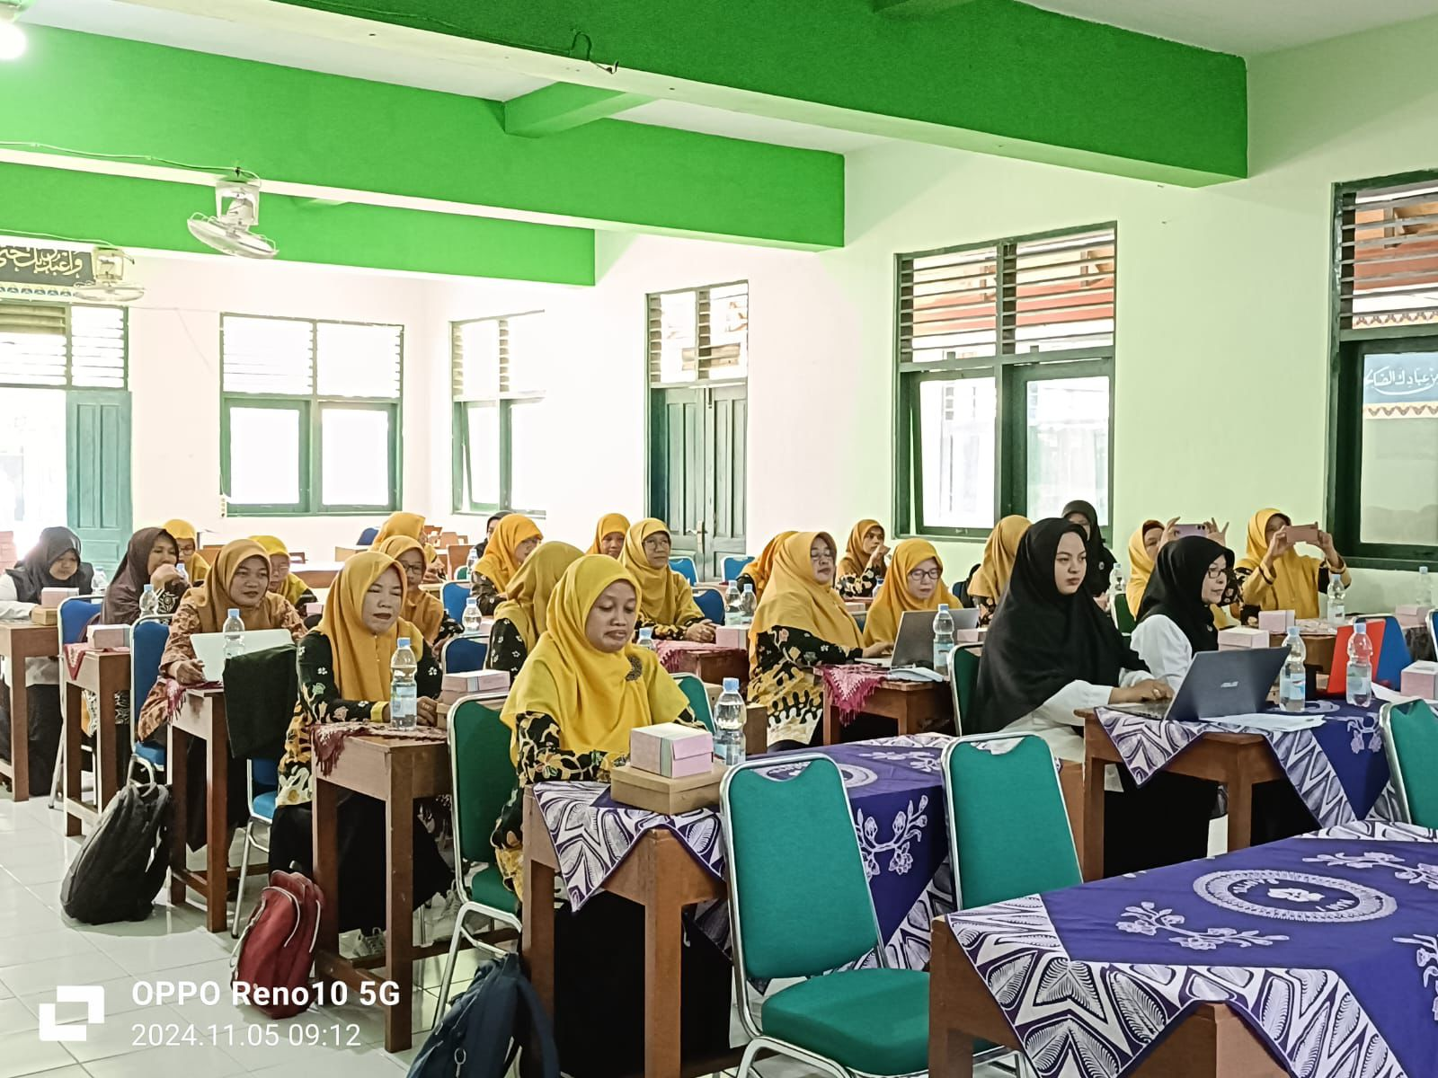

KARAKTERISTIK INSTRUMEN
Anatomi Butir Soal TKA
1. Stimulus Kontekstual
Gunakan data, infografis, atau teks nyata sebagai dasar penalaran.
2. Stem Tegas & Spesifik
Instruksi pertanyaan jelas tanpa menimbulkan tafsir ganda.
3. Opsi Jawaban Homogen
Pilihan ganda biasa dan pilihan ganda kompleks yang logis.

Slide 6
PROGRAM KERJA FORUM
4 Pilar Agenda MGMP Menghadapi TKA
1. Bedah Kerangka Asesmen
2. Penyusunan Bank Soal
Pemetaan kompetensi esensial kurikulum nasional.
Pengembangan instrumen latihan HOTS berkualitas.
3. Inovasi Pembelajaran
4. Mentoring Siswa
Penerapan metode diskusi dan studi kasus di kelas.
Pelatihan strategi pengerjaan dan efisiensi waktu.

Slide 7
WORKFLOW PENULISAN
Tahapan Penyusunan Soal MGMP
03
01
02
03
Pilih Materi Esensial
Rancang Stimulus
Fokus materi kunci penyokong jenjang lanjutan.
Gunakan data tabel, grafik, atau wacana riil.
Review Penelaahan
Uji keterbacaan dan kejelasan kunci jawaban.

Slide 8
STRATEGI KELAS
Pergeseran Pendekatan Pembelajaran
Pola Lama
Pola Berbasis TKA
Hafalan & Rote Learning
Penalaran & Analisis Konsep
• Menghafal definisi dan rumus cepat.
• Memahami konsep dasar secara utuh.
• Latihan soal rutin tanpa konteks data.
• Analisis fenomena melalui membaca stimulus.
• Berfokus pada skor angka semata.
• Melatih cara berpikir kritis terstruktur.

Slide 9
PENDAMPINGAN SISWA
Metode Pengerjaan Soal Efektif
Lapis 1: Soal Mudah
Lapis 2: Analisis Medium
Lapis 3: Evaluasi Akhir
Selesaikan pertanyaan cepat kurang dari 30 detik.
Fokus membaca data stimulus pada soal sedang.
Periksa kembali soal sulit dan logika jawaban.

Slide 10
KOLABORASI MGMP
Bersama Mewujudkan Asesmen Berkualitas & Berkeadilan
Terima kasih. Mari lanjutkan dengan diskusi dan aksi nyata di kelompok kerja MGMP.

